Slide 1


Premio nacional VIVACES & IVS a los proyectos con impacto social y ambiental en la categoría Salud y Bienestar

Slide 2
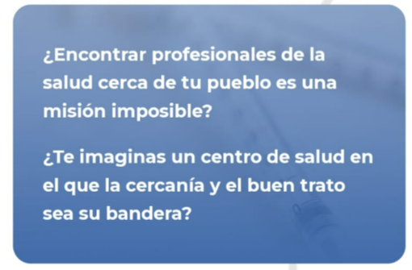
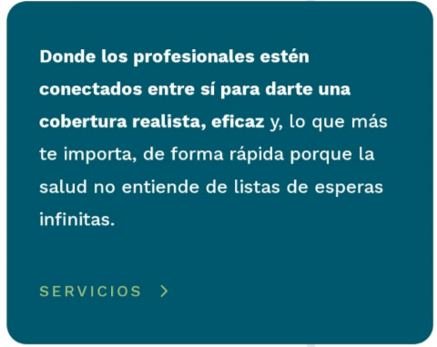
¿QUIÉN NO TIENE UN PUEBLO AL QUE IR EL FIN DE SEMANA?
A DESCONECTAR Y A DISFRUTAR DE LA FAMILIA, ¿PERO Y UN PUEBLO AL QUE IRSE A VIVIR?

Slide 3
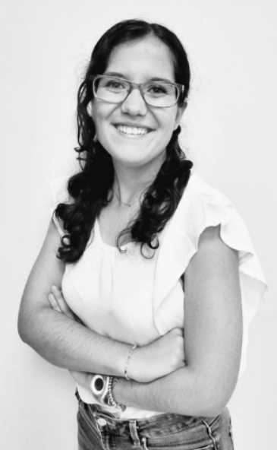
Sandra Gómez es una joven emprendedora del medio rural segoviano, graduada en nutrición humana y dietética, por la universidad de Valladolid (CYL00273), la cual se ha especializado con el máster en nutrición clínica y dietética aplicada de Aleris, educación alimentaria, nutrición deportiva, patología digestiva…
En relación a su experiencia, tiene experiencia tanto en el ámbito clínico (en consulta online y presencial); así como en charlas, y en el ámbito académico al tutorizar alumnos de prácticas como TFG, y ser profesor asociado en el grado de nutrición humana y dietética por la universidad de Valladolid.
Actualmente ha creado y coordina un proyecto en el medio rural que se llama SABOREA TU SALUD, consiste en un centro polivalente con número de registro sanitario 40-C24-0032, y que prima por el trato multidisciplinar en el medio rural al contar con las diferentes especialidades (nutrición, psicología, logopedia, podología, fisioterapia, entrenamiento personal online, estética, medicina general, medicina del trabajo y terapia ocupacional)
Este centro tiene como objetivo promover la salud en el medio rural, tanto en consulta como en charlas, así como poder acoger alumnos de prácticas de diferentes universidades y titulaciones; por otro lado también tiene una parte social al estar en trámites de la acreditación social para la ley de la dependencia, y trabajar en equipo con educadores sociales.
Si quieres saber más sobre el proyecto puedes echar un vistazo a la pagina web: www.saboreatusalud.com y a redes sociales:
  Instagram: @centrosaboreatusalud
  Facebook: @saboreatusalud

Slide 4
Termine la carrera en 2019
Jul-mayo 2019: Formación complementaria
Mayo 2019 (Covid): Proyecto online Aliméntate Mujer + Practicas en industria alimentaria (Santiveri).
Oct 2020-jun 2021: Master en nutrición clínica y dietética aplicada (Academia ALERIS)
Abril de 2021: Autónoma
  Nutrición clínica: En Cuellar: Lucia Sancho Nutrición, En Segovia: Herbolario tu salud es natural, GALI, SERMO, Pablo Zumaquero, En Valladolid: Fisiovie, Clínica Activa
  Charlas (FECOSE Saludable, entrevecinos, ADIVA)
  Tutorizar a alumnos de prácticas de UEMC, UVA, Isabel I, ITEP
Diciembre 2021: Inicio de la IDEA de Saborea tu salud (profesionales + charlas + alumnos de prácticas)
  Logotipo, nombre, imagen de marca
  Obra y proyecto del arquitecto.
  Tramites sanitarios, sociosanitario y municipales.
  Búsqueda de subvención, PLAN LEADER
  Búsqueda de profesionales
  Concretar tarifas y metodología de trabajo
  Concretar iniciativas y bonos interprofesionales
  Redes sociales, Google, programa interno, pagina web…
Septiembre 2022: INICIO DE SABOREA TU SALUD→ Inauguración 15 de octubre 2022

Slide 5
Multidisciplinar
40-C24-0032
Logopedia
Podología
Accesible
Acuerdo con seguros privados de salud
Acreditado a nivel social para mejorar la autonomía personal: 400376
Proactivo
Formaciones internas entre varios profesionales
Abierto a otras iniciativas e ideas al realizar reuniones de equipo
Reconocimientos médicos: SG0014
Nutrición
Medicina general
Medicina del trabajo
Psicología
Entrenador personal
Fisioterapia
Bonos interprofesionales
Servicios a domicilio u online
Formaciones multidisciplinares y en colaboración con entidades de la zona
Tutorizar y acoger a alumnos de prácticas
Servicio de atención temprana
Servicio de habilitación psicosocial para personas con enfermedad mental o discapacidad intelectual
Servicio de promoción, mantenimiento y recuperación de la autonomía funcional
Servicio de habilitación y terapia ocupacional
Servicio de estimulación cognitiva
Terapia ocupacional

Slide 6
¿Dónde? En el medio rural segoviano: Plaza España 2, Fuenterrebollo (Segovia), a domicilio y online
¿Cómo? Con un equipo de profesionales que trabajan en equipo y que tienen por bandera cuidar al medio rural, los cuales tienen un centro polivalente donde trabajar y compartir los avances de los pacientes, además de en las reuniones mensuales de equipo; compartiendo nuevas iniciativas.
¿Cuándo? En septiembre de 2022, y desde entonces se van incorporando nuevas especialidades y servicios, dotando al medio rural de todo lo que necesita.
¿Para quién? Se ayuda a:
-Profesionales sanitarios y sociales al tener trabajo en el medio rural
-Habitantes del medio rural con diferentes características clínicas.
-Futuros profesionales, con las prácticas curriculares a través del campus rural
  ¿A dónde se llega?
    -Al medio rural segoviano, ya sea en el centro o a domicilio
    -Online: España y países de hispanohablantes
¿Dónde?
¿Cómo?
¿Cuándo?

Slide 7
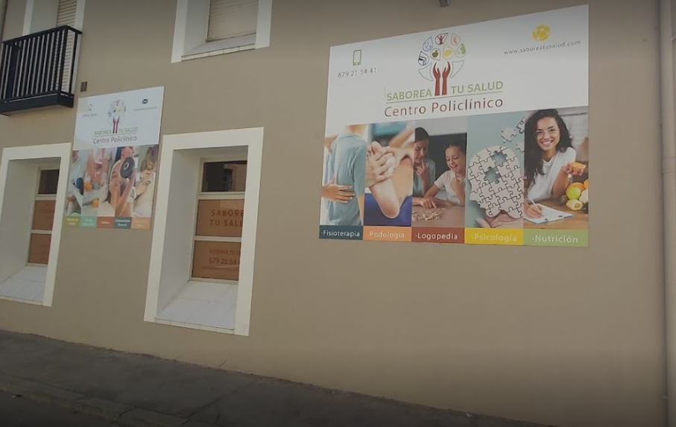

Slide 8
SALA DE FISIOTERAPIA
Ondas de choque
Infrarrojos
Electroestimulación
Presoterapia
SALA DE INTEGRACIÓN SENSORIAL
Se trata de un espacio visual, auditivo, táctil, olfativo, gustativo, vestibular y propioceptivo flexible, que no sigue unos patrones estandarizados, ya que se va adaptando según los materiales disponibles, los recursos del centro, y de acuerdo a las necesidades de cada niño y de cada usuario.

Slide 9
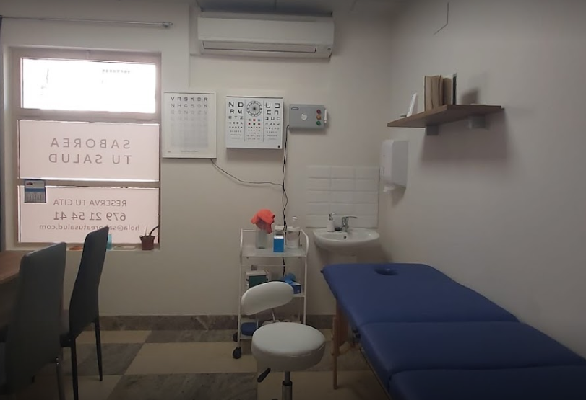
GIMNASIO
Readaptación de lesiones
Mejora del rendimiento deportivo
Mejora de la composición corporal
SALA DE RECONOCIMIENTO MÉDICOS
Reconocimientos de conductores: SG0014
Licencias de armas
Seguridad Privada

Slide 10
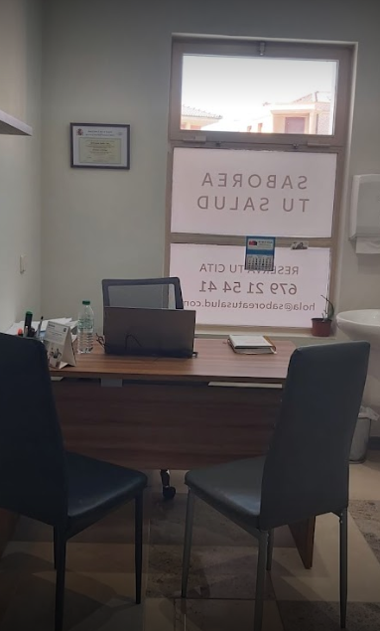
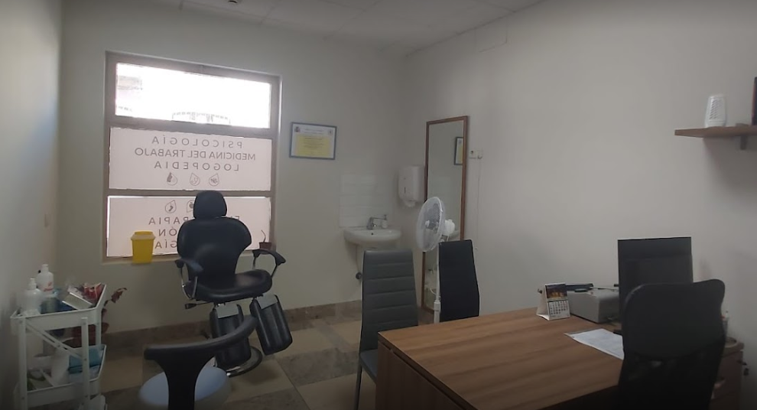
SALA DE PODOLOGIA
Quiropodia
Estudio de la pisada y plantillas a medidas
SALA DE NUTRICIÓN, PSICOLOGIA, ETC

Slide 11
Acceso a cada uno de los profesionales de salud y sus diferentes servicios.
  -Ejemplo: El servicio de podología ofrece quiropodias, estudio de la pisada…
Servicios multidisciplinar entre varios profesionales
Servicios accesibles con los seguros de salud, teniendo acceso a cuadros médicos cercanos.
Despoblación rural, al fomentar el número de habitantes tanto con los profesionales como con los alumnos de prácticas.
Sin desplazamientos, al tener varios servicios cerca de su núcleo residencial
Fomentar el comercio y las empresas de la zona; así como las iniciativas y actividad en el medio rural.
Colaborar en equipo con otras empresas de la zona, enriqueciendo su trabajo (Casas rurales, asociaciones, ayuntamiento, empresas de ayuda a domicilio, clases particulares…)
Modernización del medio rural.
Necesidades
del
medio rural

Slide 12
Dar un servicio multidisciplinar, accesible y proactivo a los ciudadanos del medio rural.
Oportunidades laborales para diferentes perfiles de profesionales sanitarios y sociales como educadora social.
Atraer a jóvenes en el medio rural, al poder realizar las prácticas de sus estudios en el medio rural.
Evitar la despoblación al enriquecer el medio rural con diferentes servicios que le permite crecer y enriquecer otros.
Un medio rural dinámico y con actividades saludables en las que aprender a comer sano.
Fomentar el medio ambiente, al evitar el desplazamiento hacia otras poblaciones más alejadas al disponer de los servicios de salud cerca de casa.
Poder reservar las citas online a través de la página web.
¿Qué se
consigue
con
Saborea
tu
salud?

Slide 13
Sandra valora las especialidades o servicios necesarios y contacta con los profesionales.
Con el profesional se pactan los precios de los diferentes tratamientos dentro de la especialidad, siendo una parte activa del proyecto.
Se decide en que iniciativas o charlas multidisciplinar va a formar el profesional; así como la estructura y contenido de la iniciativa.
Se decide el acoger a alumnos de practicas y se contacta con universidades o centros formativos y se desarrolla convenio de practicas.
Se trabaja en equipo para decidir bonos interprofesionales, se trabaja en equipo para desarrollar las iniciativas conjuntas.
Se promociona el servicio por redes sociales, pagina web, objetivo bienestar, cartelería, eventos…
Se gestionan las citas, recordatorio de cita y se potencian las reseñas del servicio.
Se realizan iniciativas y sinergias con otras entidades para potenciar el servicio y un trato de calidad, al acoger a otras áreas.
La organización y proactividad de todo el equipo es crucial para que el proyecto perdure.
Modelo
de
Negocio

Slide 14
Para que sea un equipo proactivo:
-Reuniones de equipo mensuales con su acta correspondiente.
-Contacto directo y constante con Sandra.
Los profesionales tienen mucha capacidad de decisión y son una parte muy activa del proyecto)
Para la organización del equipo:
  -Drive (acceso a archivos, tanto internos como de trabajo en equipo)
  -Oddo (gestión de citas online y de la disponibilidad de la sala interna entre el equipo)
  -Grupos de trabajo (generales y específicos)
  Una ventaja es la exclusividad de la zona, ya que no están estos servicios al alcance de todo el medio rural.
Modelo
de
Negocio

Slide 15
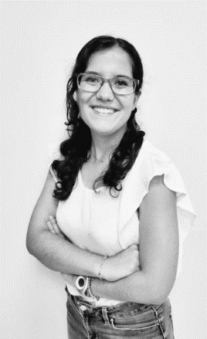
EQUIPO HUMANO
Sandra Gómez, 25 años.
Coordinadora del equipo y del proyecto
He buscado al resto del equipo y he tramitado todos los permisos necesarios (sanidad, licencia de actividad, servicios sociales, DGT…).
A parte de ser Dietista-nutricionista en Saborea tu salud, es la que coordina las citas, iniciativas y redes sociales del centro.
“He querido trasladar TODO lo que hago en mi actividad profesional al medio rural, como las charlas, alumnos de prácticas y la consulta clínica”
“Y sobre todo el trasmitir mi buen hacer, la sinceridad y el trato con el paciente, pudiendo formar un equipo donde mejore su salud de forma consciente y conociendo su proceso de salud”

Slide 16


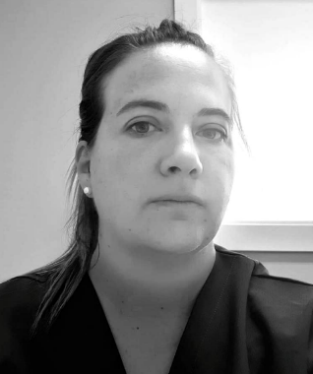

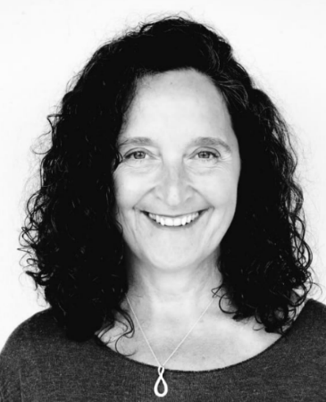
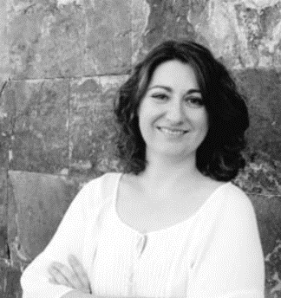
EQUIPO HUMANO
Sandra Gómez
Dietista-nutricionista
Soraya Gómez
Esteticien
Grupo GALI
Medicina del trabajo
Lola González
Medicina de Familia

Slide 17

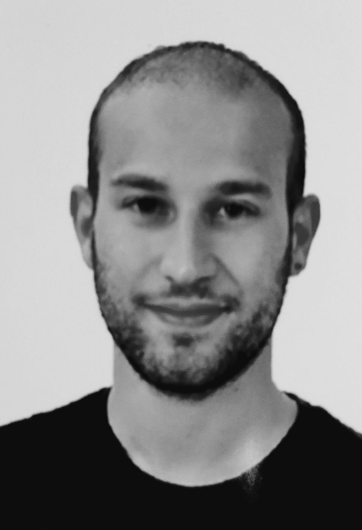
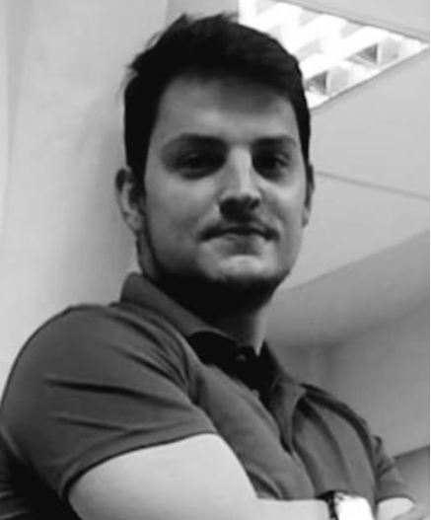

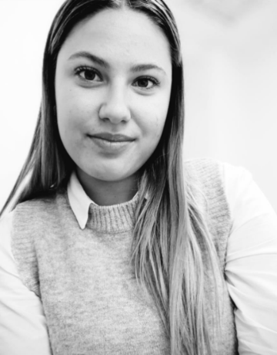
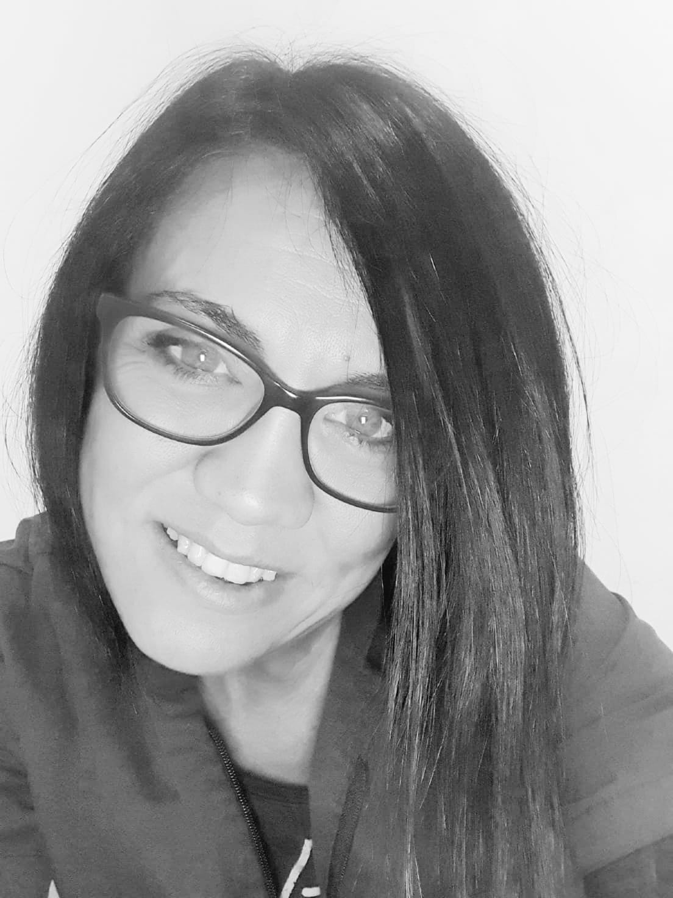
EQUIPO HUMANO
Ernesto Sanz
Fisioterapeuta
Cesar Palacios
Fisioterapeuta y entrenador personal
Carmen Rubio
Psicologa
Irene Noa
Medicina de Familia

Slide 18



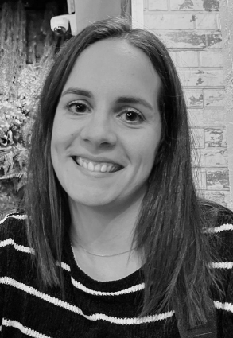

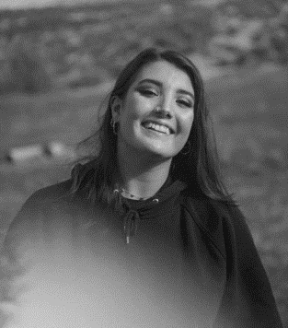
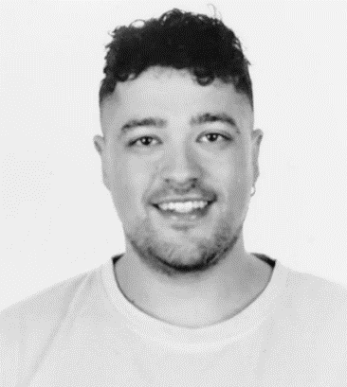
EQUIPO HUMANO
Stefania
Enfermera
Paula Montalvillo
Logopeda
Raquel Masegosa
Terapeuta ocupacional
Roberto Agüero
Podólogo

Slide 19
POTENCIAL MERCADO Y ENTIDADES DE COLABORACIÓN
El ámbito de actuación es muy variado, al contar con diferentes profesionales y por tanto también el potencial mercado que es:
Particulares.
Asociaciones de enfermedades.
Colegios y guarderías
Residencias de ancianos.
Empresas de las zona de diferentes sectores.
Casas rurales.
Clubs deportivos.
Universidades o centros formativos.
Gracias al servicio de psicotécnico: oposiciones, conductores, permisos de armas, perros peligrosos, grúas torres:
  -Autoescuelas
  -Academia de oposiciones
  -Cazadores
  -Clínicas veterinarias
  -Empresas de la construcción

Slide 20
Seguir creciendo:
-Llegar a más pacientes para poder atenderla con un trato multidisciplinar.
-Disponer de más servicios (Actualmente Análisis clínicos y Medicina estética).
-Disponer de más disponibilidad horaria de los profesionales.
Potenciar las redes sociales y la pagina web, mayor posicionamiento digital.
Potenciar la atención de los servicios en la modalidad online y a domicilio
Realizar iniciativas formativas de forma constante tanto del centro como con otros empresas de la zona.
Establecer acuerdos de colaboración con diferentes universidades.
Establecer acuerdos de colaboración con diferentes seguros de salud.
RETOS

Slide 21
Trasmitir la filosofía de trabajo y cual es nuestra misión para diferenciarnos.
Contactos tanto de la zona como de los diferentes ámbitos del proyecto.
Conocer a otros proyectos y enriquecernos al trabajar en equipo.
Invertir en posicionamiento o acciones de visibilidad.
Constancia en las redes sociales
Ideas y asesoramiento sobre:
  - Nuevos campos a trabajar y como desarrollarlo.
  - Nuevas formas de gestionar el trabajo o organización interna.
¿Qué necesita
SABOREA
TU
SALUD?

Slide 22
NO TODO ES COLOR DE ROSA… PERO TAMPOCO ES NEGRO
FACILIDADES:
Disponer del local PERO sin que estuviera adaptado
Ver como trabajan otras clínicas o centros en los que voy, PERO no están en el medio rural
Ciertas administraciones (HONORSE, CEAS) o agrupaciones (Eres la repera) o personas cercanas que te ayudan (a parte de familiares):
  Laura San Felipe
  Mayra (logopeda de Cuellar)
  Reyes (difusión en medios de comunicación)
DIFICULTADES:
Tramites infinitos (Sanidad, servicios sociales, universidades, DGT y seguros de salud….)
Encontrar a profesionales con los que colaborar que se comprometan en TODO lo que abarca el proyecto
Darte a conocer y que conozcan por completo el proyecto.
Alcanzar al número de personas suficientes cómo para que los profesionales se mantengan y PODER RENTABILIZAR TODO EL ESFUERZO.

Slide 23
CONSEJOS VENDO PERO… PARA MI NO TENGO:
Diferenciarte al tener claro el mensaje y tu objetivo→ teniendo claro el que VAS A APORTAR.
Saber desconectar, alejarte de los “asuntos por resolver” y poder visualizar los logros que has conseguido.
Tener contactos y no tener miedo a llamar o a proponer ideas, estar en activo y en diferentes ramas, para que te permita seguir creciendo.
Creer en tu proyecto y seguir avanzando en él, aunque sea por un día más, ya que las cosas se ven de otro color.
Seguir formándote continuamente al estar en una era digital, así como rodearte de otros emprendedores.
Organizar y planificar todo, de cada una de las partes del proyecto e ir avanzando, ya que parece un camino largo desde que tienes la idea hasta que se realiza.

Slide 24
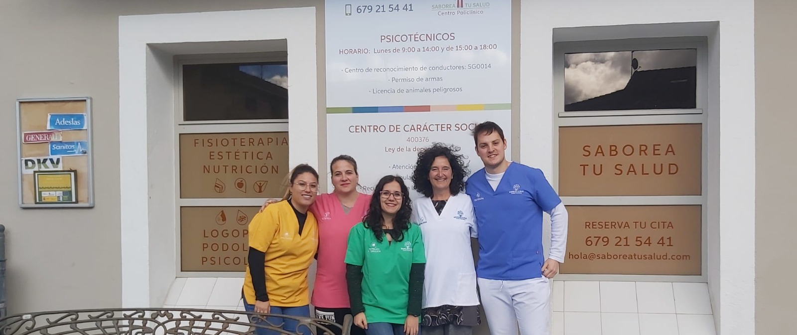
GRACIAS
¡Espero que podamos
ayudar al
medio rural JUNTOS!

